Slide 1
Ingeniería en Sistemas Energéticos Sustentables
Seminario de Titulación I
Unidad II
Dra. María Rosa Quintana Guerra

Slide 2
Unidad II: Introducción a la investigación
Objetivo: Valorar la investigación como el proceso que disponen los estudiantes universitarios para generar soluciones y explicaciones a las problemáticas del ámbito de la Ingeniería en Sistemas energéticos sustentables.

Slide 3
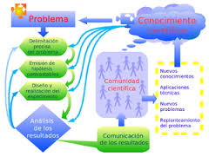
Temario unidad II
Concepto de investigación
Características de la Investigación
Clasificación de la investigación
Ética en la investigación

Slide 4
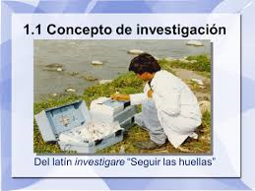
Conceptos de investigación
"La investigación científica es una investigación crítica, controlada y empírica de fenómenos naturales, guiada por la teoría y la hipótesis acerca de las supuestas relaciones entre dichos fenómenos." (Kerlinger,1993:11)

Slide 5
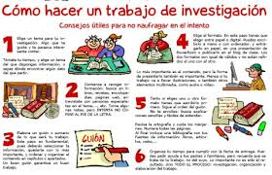
"La investigación puede ser definida como una serie de métodos para resolver problemas cuyas soluciones necesitan ser obtenidas a través de una serie de operaciones lógicas, tomando como punto de partida datos objetivos."(Arias G.,1974:53)

Slide 6
"...la investigación es un procedimiento reflexivo, sistemático, controlado y crítico que tiene por finalidad descubrir o interpretar los hechos y fenómenos, relaciones y leyes de un determinado ámbito de la realidad...-una búsqueda de hechos, un camino para conocer la realidad, un procedimiento para conocer verdades parciales,-o mejor-, para descubrir no falsedades parciales."(Ander-Egg, 1992:57).

Slide 7

"...la búsqueda de conocimientos y verdades que permitan describir, explicar, generalizar y predecir los fenómenos que se producen en la naturaleza y en la sociedad.... es una fase especializada de la metodología científica."(Zorrila y Torres, 1993:29).

Slide 8
Es un proceso sistemático y honesto, que busca la verdad contenida en un problema (o situación problemática), debidamente delimitado, el cual amerita ser entendido o corregido a la luz de la correcta interpretación de información relevante, con el fin de contribuir al progreso y bienestar de la humanidad.

Slide 9
Características de la investigación
La investigación científica se caracteriza por poseer un tipo de conocimiento que se preocupa por ser riguroso, sistemático, receptivo ante la crítica y deseoso de objetividad.
A partir de lo anterior es posible una difusión del conocimiento que va más allá de lo fugaz y lo impreciso, que coloca al alcance de un gran número de personas lo que dice y propone.

Slide 10
Características
Concreto: que las ideas se expresen con la mayor rigurosidad y objetividad posible.
Redacción clara y en función de los objetivos:
  Construir oraciones unívocas en sentido y sencillas, sin complicaciones.
  Utilizar las palabras con rigor, teniendo en cuenta su significado aceptado y reconocido.

Slide 11
Uso de un lenguaje apropiado.
Orden coherente y sistemático.
Aparato crítico que otorgue las referencias a la obra.
Normas institucionales de presentación (extensión, márgenes ,espaciado, citas y referencias, estructura del trabajo, etc)

Slide 12
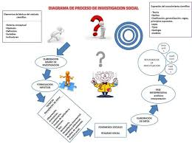
Clasificación de la investigación
A las investigaciones científicas, debido a su contenido o a su forma, se les da diferentes denominaciones que nos permiten conocer el tipo, característica y objetivos de cada uno.

Slide 13
Investigación científica
Sistemática
  Hay una disciplina para hacer investigación científica y no se dejan los hechos a la casualidad.
Empírica
  Denota que se recolectan y analizan datos.
Crítica
  Que se está evaluando y mejorando de manera constante.

Slide 14
Investigación científica
Paso 1
Concebir la idea a investigar
Paso 2
Plantear el problema de investigación
Paso 3
Elaborar el marco teórico
Paso 4
Definición de investigación
Paso 5
Establecer las hipótesis
Paso 6
Seleccionar diseño de investigación
Paso 7
Selección de la muestra
Paso 8
Recolección de datos
Paso 9
Analizar los datos
Paso 10
Presentar resultado

Slide 15
Diagrama del proceso de investigación
Desarrollo de una idea, tema o área a investigar
Selección del ambiente o lugar del estudio
Elección de participantes o sujetos de estudio
Inspección del ambiente o lugar de estudio
Trabajo de campo
Selección de un diseño de investigación
Selección o elaboración de un instrumento para recolectar los datos
Recolección de datos
Preparación de los datos
Análisis de los datos
Elaboración reporte final

Slide 16

Disciplina
Campo particular de conocimiento que ha logrado determinar su objeto de estudio, así como las subdisciplinas que tangencialmente le ayudan a estudiar este objeto.

Slide 17
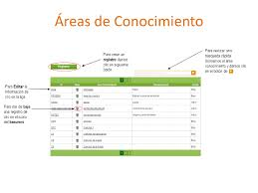
Área de conocimiento
Es un campo teórico formado por un conjunto de núcleos problemáticos comunes que coadyuvan al análisis del objeto de estudio de una disciplina.

Slide 18
Ética en la investigación
Defender la libertad de investigación y la obligación de comunicar libremente los resultados, debe constituir el primer imperativo del ethos del investigador.
Lo cual no significa que la ciencia esté libre de valores, pues no puede prescindir del ser humano y de la naturaleza.
Ignacio Núñez de Castro, “Investigación”, en A. Cortina y J. Conill. Diez palabras clave en ética de las profesiones. Verbo Divino. España, 2000.

Slide 19
Esto lo lleva a plantear principios básicos, que se sintetizan en el siguiente decálogo:
Mantener la libertad y la independencia en la elección del tema y en la metodología a desarrollar.
Utilizar los descubrimientos en beneficio de la humanidad y evitar daño a los seres humanos y al medio ambiente.
Ser conscientes de los fines que guían la investigación.

Slide 20
Considerar que la verdad es patrimonio de todos los seres humanos.
Mantener la actitud de búsqueda.
Ser constante en el trabajo y tener la disposición para reformular las propias hipótesis.
Fomentar la cultura de colaboración en la creación del conocimiento.
Reconocer los límites de la competencia científica y evitar reduccionismos en las concepciones del hombre y del mundo.

Slide 21

Elevar permanentemente su competencia profesional.
Concebir a la investigación como fuente de realización personal.
Anita Hirsch Adler en “Ética de la ciencia y la investigación científica”.

Slide 22
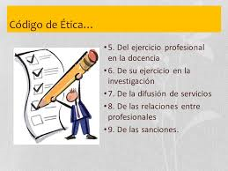
Para que las investigaciones estén comprometidas con los problemas sociales y sirvan para ayudar a resolverlos existen ciertos códigos que se preocupan por las implicaciones éticas y políticas de la investigación educativa y su impacto social, práctico y cultural.

Slide 23
La Universidad Autónoma del Estado de México cuenta con un Comité de Ética de la Investigación que tiene como objetivo preservar y promover la aplicación de los valores y virtudes en las actividades investigadoras que “comprende el planteamiento de una problemática, la escritura de un protocolo de investigación, la conducción de una investigación, la difusión de sus resultados y la promoción de la aplicación con responsabilidad social”

Slide 24
Código ético UAEMex
En este documento se establecen los valores y las virtudes que deben guiar el trabajo de investigación en la UAEM, los cuales serán enunciados a continuación:
La buena fe, entendida como el comportamiento libre de dolo y dirigida a la búsqueda de una vida íntegra.
La integridad, entendida como la expresión simultánea del ethos, episteme y polis.

Slide 25
La tolerancia, entendida como la aceptación de las diferencias y el interés por el otro.
La reciprocidad, entendida como la correlación entre deberes y derechos.
La colaboración, entendida como el apoyo a los demás.
La conservación, entendida como la defensa de los lazos y las relaciones con los demás.
La potenciación, entendida como el acrecentamiento de las posibilidades del grupo y la disciplina.

Slide 26
La coherencia y la congruencia, entendidas como el logro del equilibrio y el apoyo mutuo.
La excelencia, entendida como la actitud de búsqueda de la eminencia.
La prudencia, entendida como la actuación racional que contempla la previsión y reconocimiento de sus consecuencias.
La imparcialidad, entendida como un enfoque de justicia de las partes.
La justicia, entendida como la virtud de otorgar a cada uno lo que le corresponde.

Slide 27
La libertad de investigación, de cátedra y de trabajos eruditos, entendida como el derecho a los miembros a examinar y defender sus puntos de vista y opiniones respecto al mundo y a la vida.
La apertura y la flexibilidad, entendidas como la posibilidad de perplejidad y de reconsideración de los hechos e interpretaciones frente a la falibilidad del conocimiento y la erudición.

Slide 28
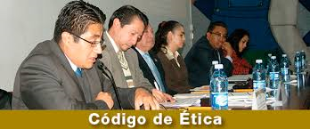
La pertinencia, entendida como la relación adecuada de fines y medios.
La responsabilidad, entendida como la imputabilidad de los actos cometidos.
Comité de Ética de la Investigación. 2010. Política de Integridad de la Investigación Universitaria: Política de integridad humanística, científica, tecnológica, de obra artística y trabajos eruditos. Toluca. UAEM-Secretaría de Investigación y Estudios Avanzados

Slide 29

Conclusión
Si los valores anteriores son puestos en práctica en las investigaciones, desde la elaboración del protocolo, la conducción de la investigación y la promoción de los resultados, se logrará una aplicación con responsabilidad social.

Slide 30
Bibliografía
Ignacio Núñez de Castro, “Investigación”, en A. Cortina y J. Conill. Diez palabras clave en ética de las profesiones. Verbo Divino. España, 2000.
Anita Hirsch Adler en “Ética de la ciencia y la investigación científica”.
Comité de Ética de la Investigación. 2010. Política de Integridad de la Investigación Universitaria: Política de integridad humanística, científica, tecnológica, de obra artística y trabajos eruditos. Toluca. UAEM-Secretaría de Investigación y Estudios Avanzados

